Slide 1





Slide 2

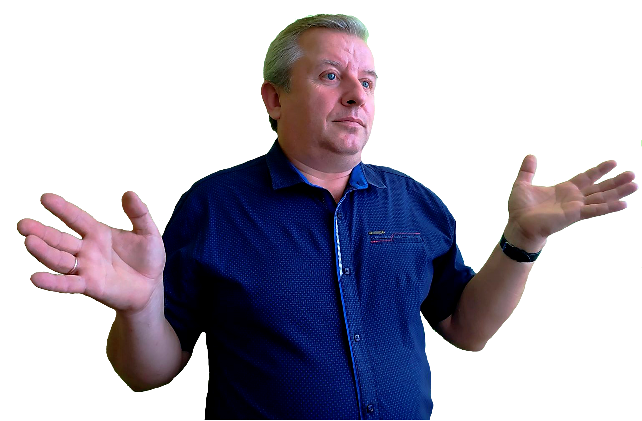

ПІДПИСАТИСЬ НА КАНАЛ

Slide 3

Задача 1.
Визначте витрати електроенергії на рафінування 200 кг міді, якщо напруга на
електродах електролітичної ванни становить 0,4 В.

Slide 4

Задача 2.
Скільки часу потрібно для покриття електролітичним способом виробу
шаром срібла товщиною 20 мкм, якщо площа поверхні виробу 200 см² , а сила
струму під час електролізу
дорівнює 0,5 А?

Slide 5

Задача 3.
Електроди, занурені в розчин мідного купоросу, з’єднані із джерелом струму,
ЕРС якого 12 В, а внутрішній опір 0,2 Ом. Опір розчину між електродами 0,4 Ом.
Скільки міді виділиться внаслідок електролізу за 5 хв?

Slide 6

Задача 4.
В електролітичній ванні за 30 хв виділилося
3 г міді. Опір розчину між електродами
0,8 Ом. Визначте потужність електролітичної установки.

Slide 7

Задача 5.
Скільки алюмінію виділиться за витрати електричної енергії 1 кВтꞏгод, якщо
електроліз проводиться під напругою
5 В, а ККД всієї установки – 80 %?

